Slide 1
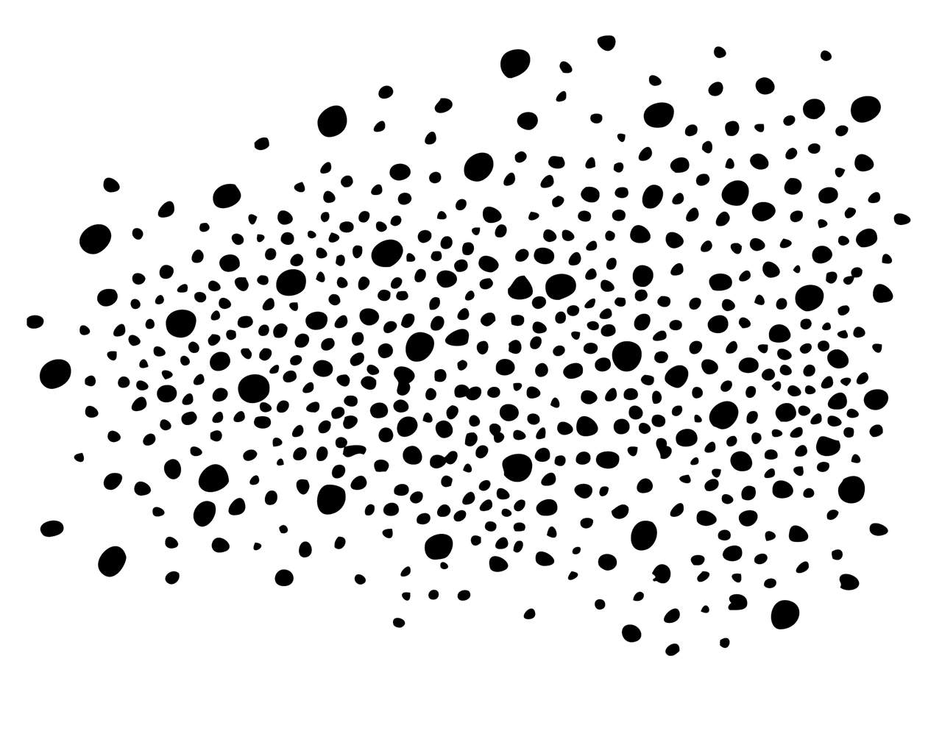
Реализация алгоритмов построения выпуклой оболочки с помощью языка программирования C++ и системы компьютерной алгебры Wolfram Mathematica
Выполнили студенты группы ФН2-32Б
Абрамов З.И. и Швецов Г.А.

Slide 2
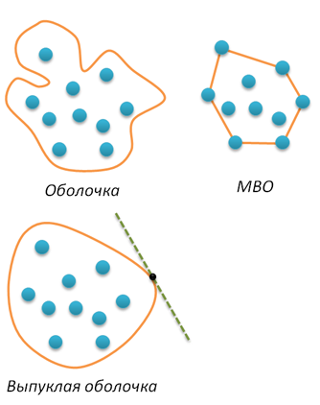
Определение выпуклой оболочки
Пусть на плоскости задано конечное множество точек A.
Оболочкой этого множества называется любая замкнутая линия H без самопересечений такая, что все точки из A лежат внутри этой кривой.
Если кривая H является выпуклой, то соответствующая оболочка также называется выпуклой.
Минимальной выпуклой оболочкой (МВО) называется выпуклая оболочка минимальной длины (минимального периметра).

Slide 3

Метод перебора
7
10
4
1
0
6
$$p_{i}$$
8
3
9
5
2
Метод перебора заключается в последовательном нахождении таких прямых, проходящие через пары точек, что все остальные точки лежат по одну сторону от этих прямых.

Slide 4
Алгоритм Киркпатрика – Зайделя
Поиск медианы по X-ой координате
Разбиение точек на пары

Slide 5
Алгоритм Киркпатрика – Зайделя
Алгоритм Киркпатрика – Зайделя
Оранжевая линия – медиана среди всех наклонных пар точек, поднятая на самый верх
Две точки моста найдены, теперь можно разделить множество точек на 2 подмножества (слева от левой точки моста и справа – от правой)

Slide 6
Результат – часть выпуклой оболочки

Slide 7
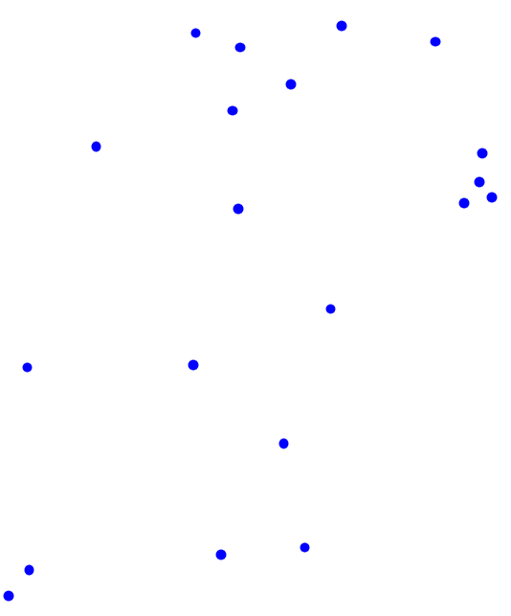
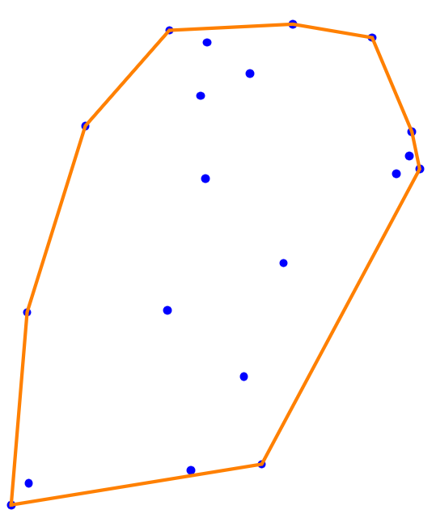
Пример
Исходные данные
Результат
20 точек
9 точек

Slide 8
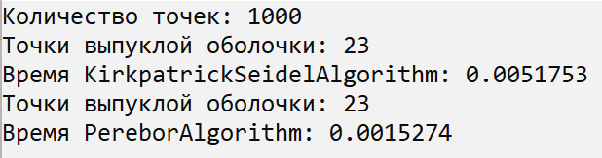
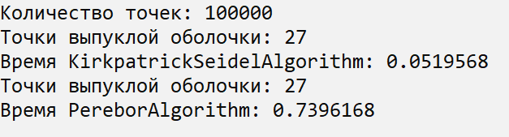
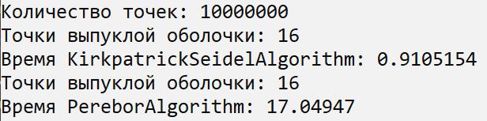
Сравнение времени исполнения методов, написанных на языке C++
1 000 точек
100 000 точек
10 000 000 точек

Slide 9
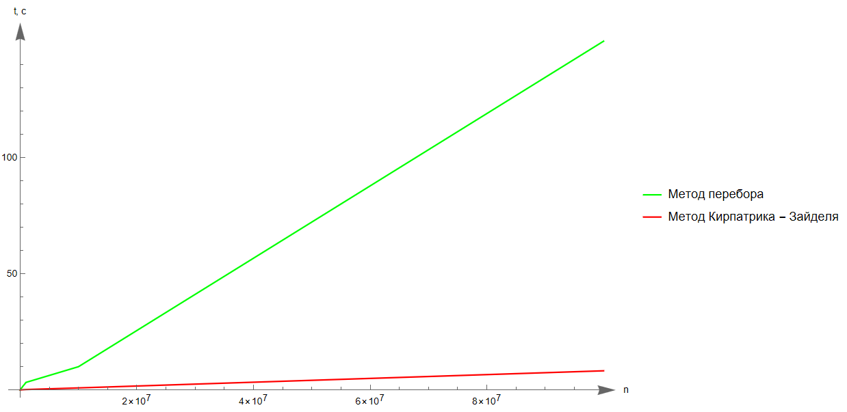
Зависимость времени исполнения методов от количества точек (С++)

Slide 10
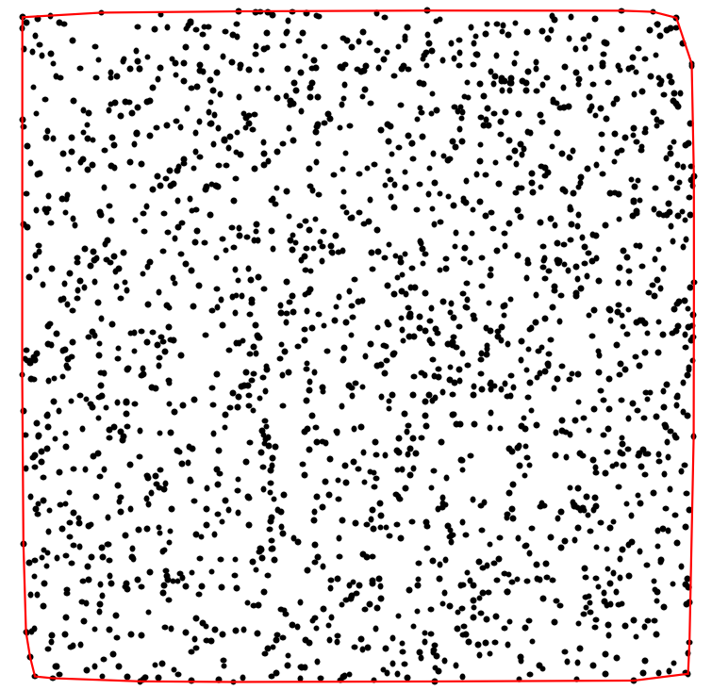
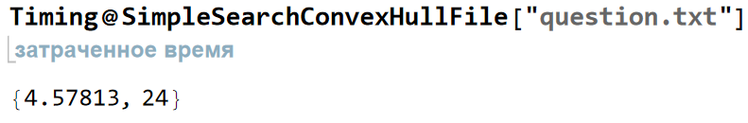
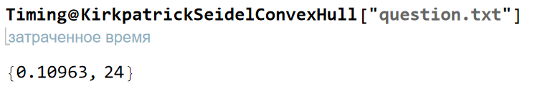
Сравнение времени исполнения методов в Wolfram Mathematica
2 000 точек

Slide 11
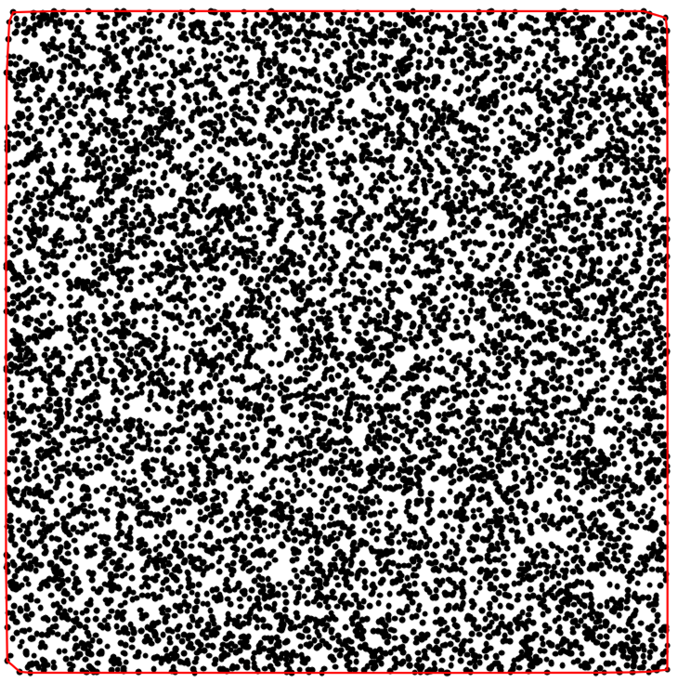
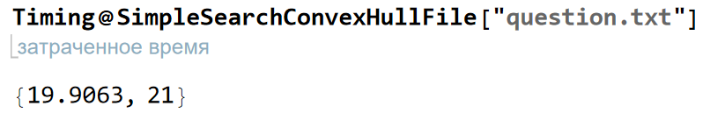
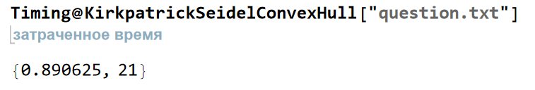
Сравнение времени исполнения методов в Wolfram Mathematica
10 000 точек

Slide 12

Спасибо за внимание!

